Slide 1
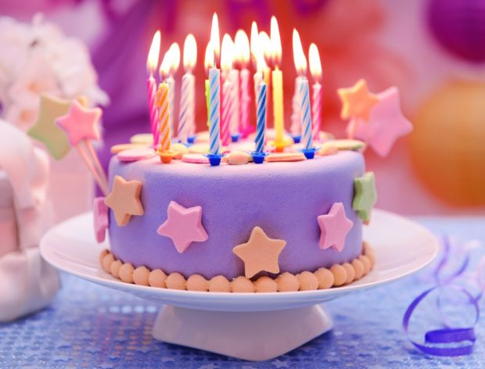
15 LAT MINĘŁO…

Slide 2
Spółdzielnia, to dobrowolne zrzeszenie nieograniczonej liczby osób (nie mniej niż 10). Każdy członek wnosi udział, z którego powstaje fundusz udziałowy. W razie wystąpienia ze spółdzielni udział może być zwrócony. Spółdzielnię na zewnątrz reprezentuje zarząd, którego prace kontroluje rada nadzorcza.

Slide 3
RYS SPÓŁDZIELCZOŚCI
Za pierwszą na świecie spółdzielnię uważa się powstałą w 1844r. w Anglii spółdzielnię spożywców - Roczdelskie Stowarzyszenie Sprawiedliwych Pionierów.
W Polsce prekursorem spółdzielczości stał się Stanisław Staszic, zakładając Hrubieszowskie Towarzystwo Rolniczego Ratowania się Wspólnie w Nieszczęściach (1816r.). Powstanie spółdzielni było odzewem na skutki rozwijającego się kapitalizmu i związanego z nim bezrobocia.

Slide 4
Do czasów II wojny światowej spółdzielczość w Polsce rozwijała się dynamicznie. Obok spółdzielczości spożywców, rolniczych, mleczarskich, mieszkaniowych rozwijały się spółdzielnie oszczędnościowi – kredytowe (np. znane „Kasy Stefczyka”).
Po 1945r. wyniki działania spółdzielni w Polsce zostały mocno zmienione i podporządkowane polityce państwa. Przyczyniło się to do utrwalenia negatywnego wizerunku spółdzielczości. Dopiero po 1989 roku, po zmianach ustrojowych, nastąpiła gwałtowna przebudowa jej systemu.

Slide 5
Obok spółdzielni dla dorosłych powstają spółdzielnie uczniowskie, do których mogą należeć uczniowie każdej szkoły, począwszy od klasy III szkoły podstawowej. Poprzez uczestnictwo w samorządowej organizacji, jaką jest spółdzielczość uczniowska, młody człowiek uczy się demokracji, współodpowiedzialności, dobrego gospodarowania, szacunku dla zarobionych pieniędzy, a przede wszystkim pracy w zespole i zbiorowej zaradności. Poznaje zagadnienia ekonomiczne, finansowe i gospodarcze. Nabyta wiedza i doświadczenie mogą ułatwić start w dorosłym życiu.

Slide 6
Każda spółdzielnia uczniowska musi mieć swojego opiekuna (wybrany nauczyciel)
Każda legalnie działająca spółdzielnia uczniowska powinna być wpisana w rejestrze Krajowej Rady Spółdzielczej
Na rzecz spółdzielni uczniowskiej działa Fundacja Rozwoju Spółdzielczości Uczniowskiej (FRSU) z siedzibą w Krakowie, która m.in. organizuje szkolenia dla opiekunów, konkursy dla spółdzielni oraz sejmiki dla ich członków. Fundacja ta działa od 1991 roku.

Slide 7
SPÓŁDZIELNIA UCZNIOWSKA „KRAMIK”

Slide 8
W naszej szkole spółdzielnia uczniowska powstała w roku szkolnym 2001/2002. Jej opiekunem został pan Jan Karol Kozłowski (ówczesnym dyrektorem była pani Krystyna Kozłowska).
Początkowo działalność naszej spółdzielni polegała na prowadzeniu sklepiku szkolnego, któremu nadano nazwę „Kramik”, w wyniku przeprowadzonego konkursu wśród uczniów. Pierwszą uczennicą sprzedającą w sklepiku była Beata Telenga. Od 2007r. opiekunem jest pani Beata Danielczyk.

Slide 9
OBECNY SKŁAD ZARZĄDU I RADY NADZORCZEJ SPÓŁDZIELNI „KRAMIK”:
ZARZĄD:
Przewodnicząca – Karolina Włodarczyk (kl. IIIb)
Członek – Maciej Urbanik (kl. IIIb)
Członek – Maciej Zagozda (kl. IIb)
RADA NADZORCZA:
Prezes – Dawid Góra (kl. IIIa)
Członek – Patryk Pisarek (kl. IIIa)
Członek – Bartłomiej Pawlak (kl. IIb)
Obecnie spółdzielnia liczy 35 członków.

Slide 10
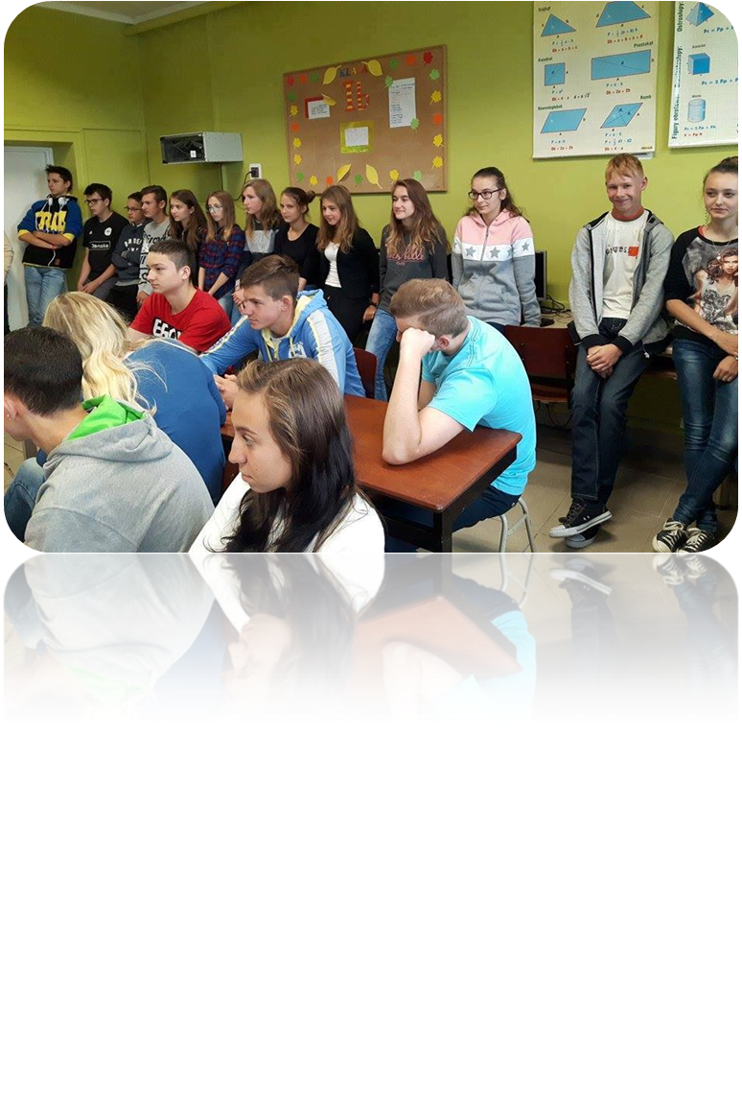
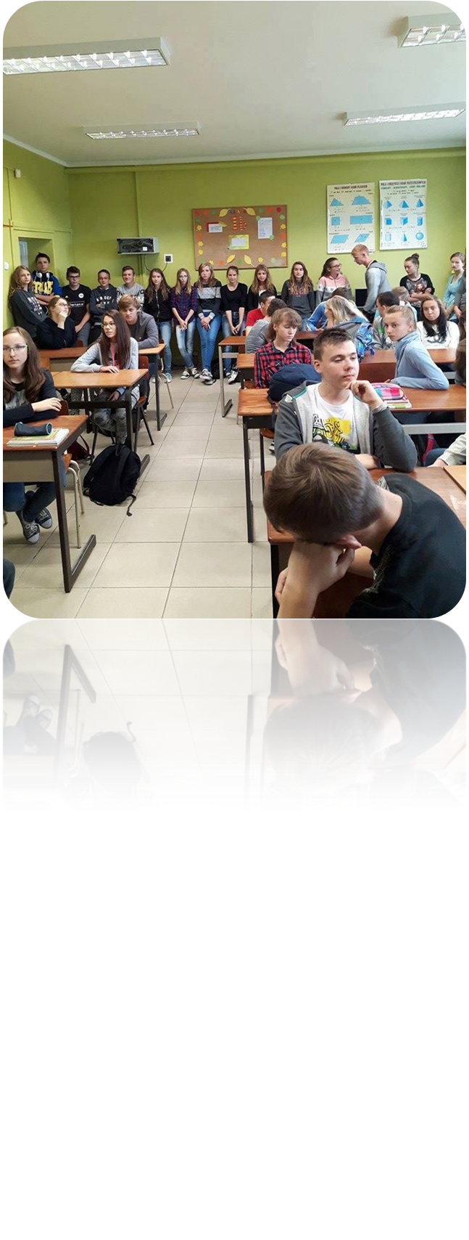
Walne zgromadzenie

Slide 11
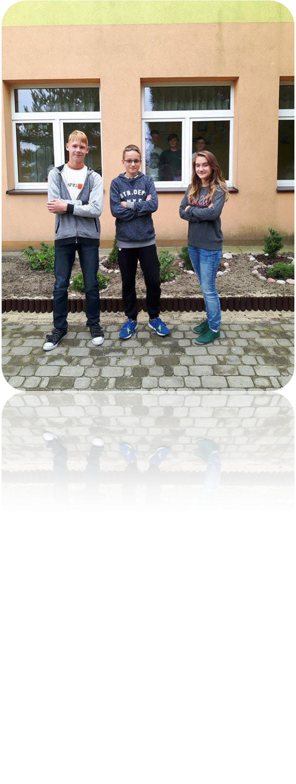
Zarząd spółdzielni

Slide 12
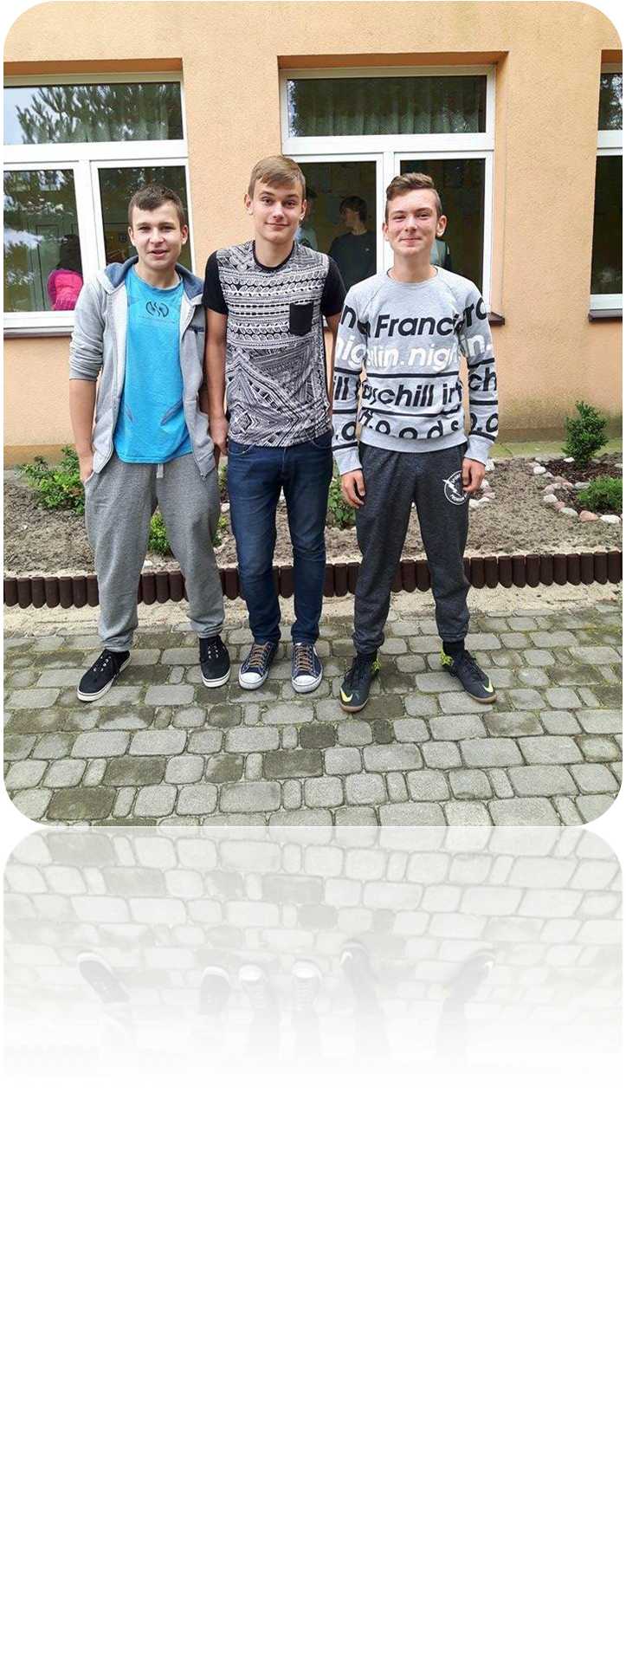
Rada nadzorcza

Slide 13
DZIAŁALNOŚĆ SPÓŁDZIELNI „KRAMIK”

Slide 14
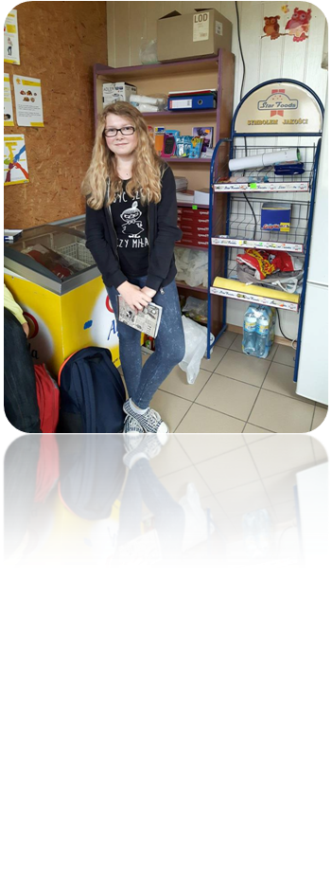
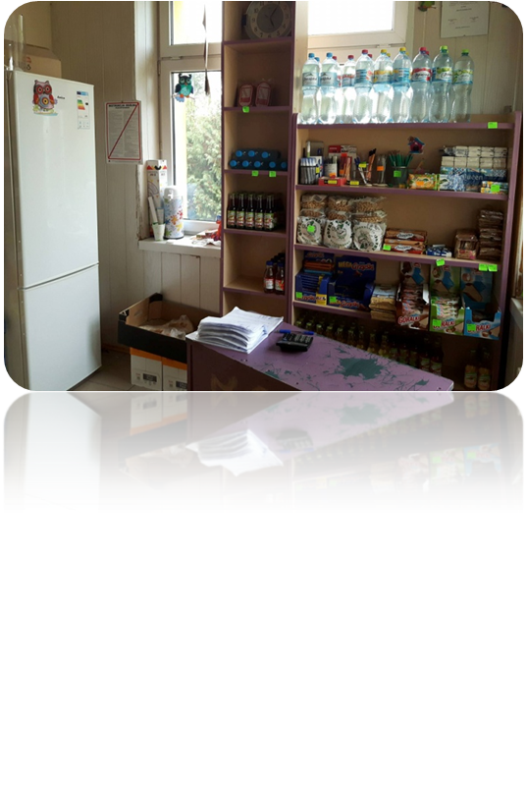
Prowadzenie sklepiku szkolnego

Slide 15
WYCIECZKI

Slide 16
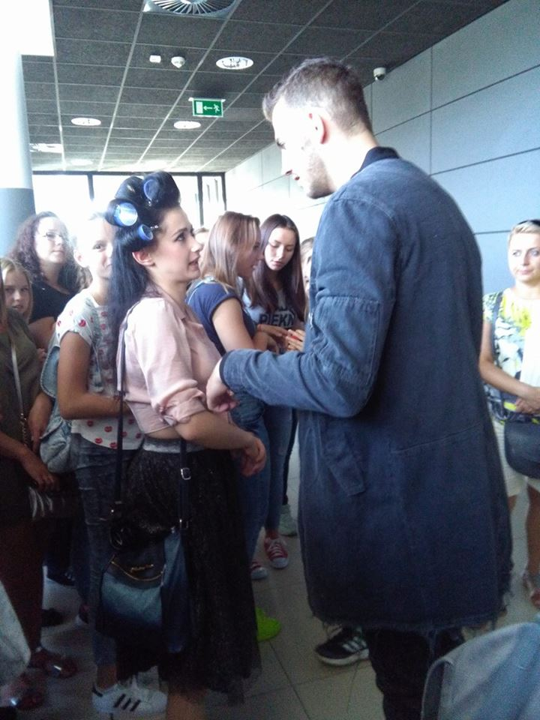
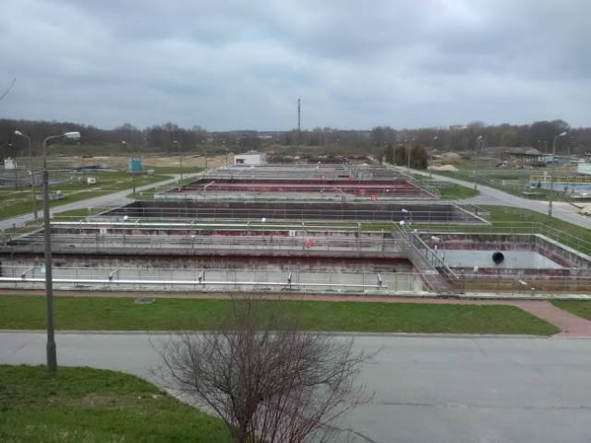
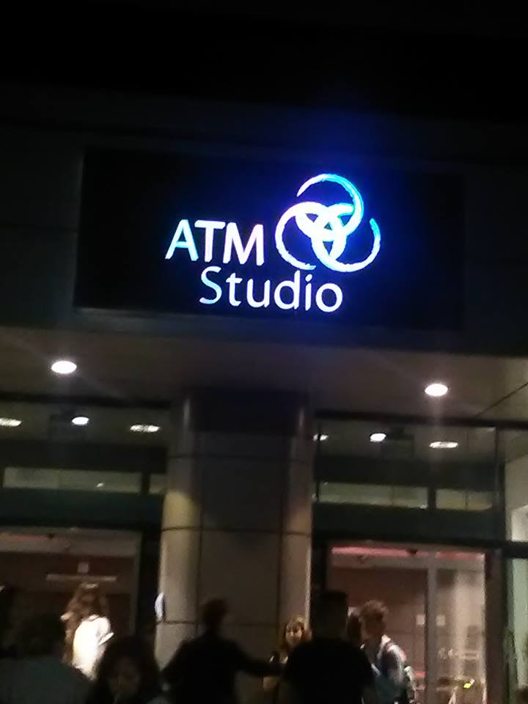
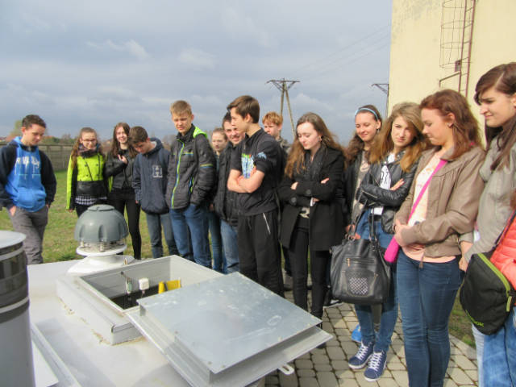
DO WARSZAWY DO STUDIA „THE VOICE OF POLAND”
DO OCZYSZCZALNI ŚCIEKÓW W BEŁCHATOWIE

Slide 17
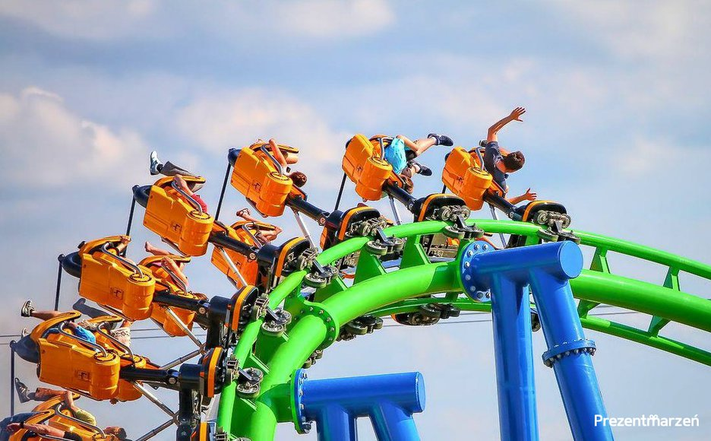
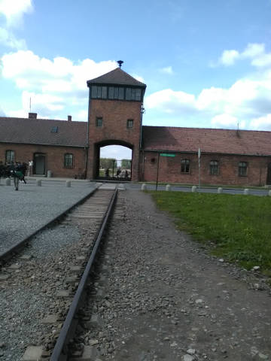
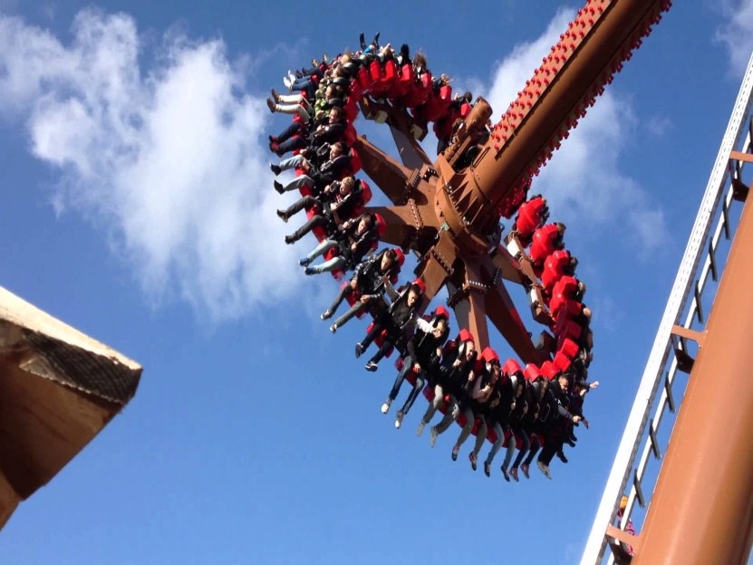
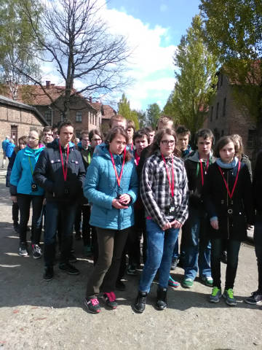
DO ZATORU
DO OŚWIĘCIMIA

Slide 18
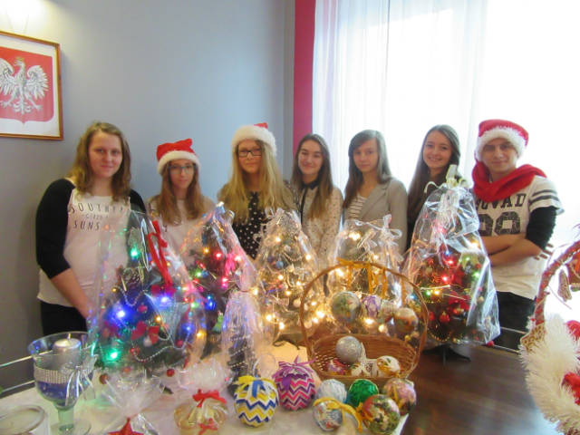
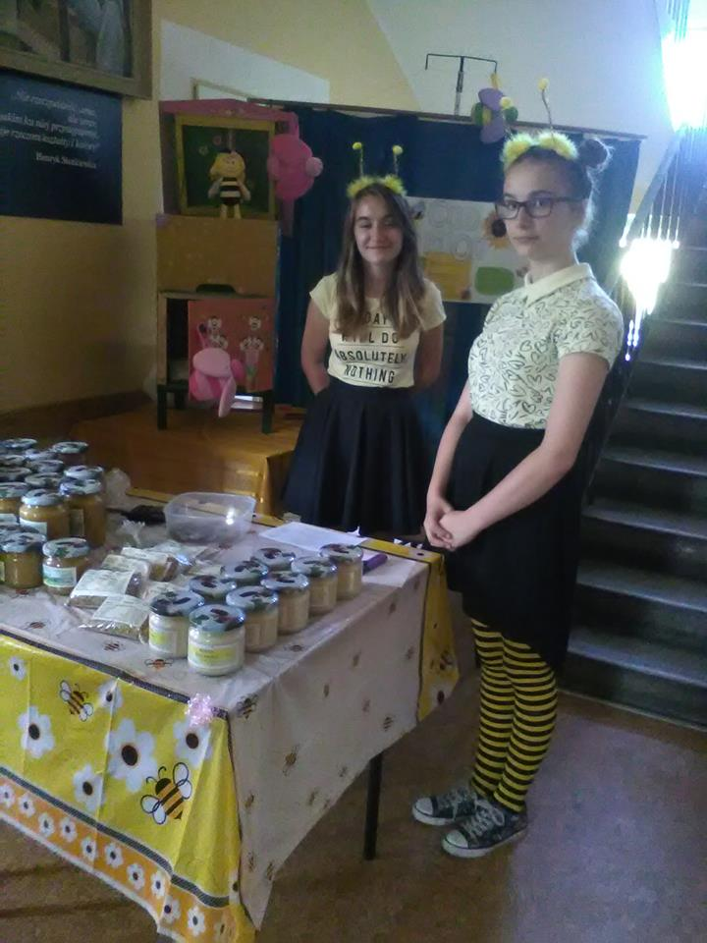
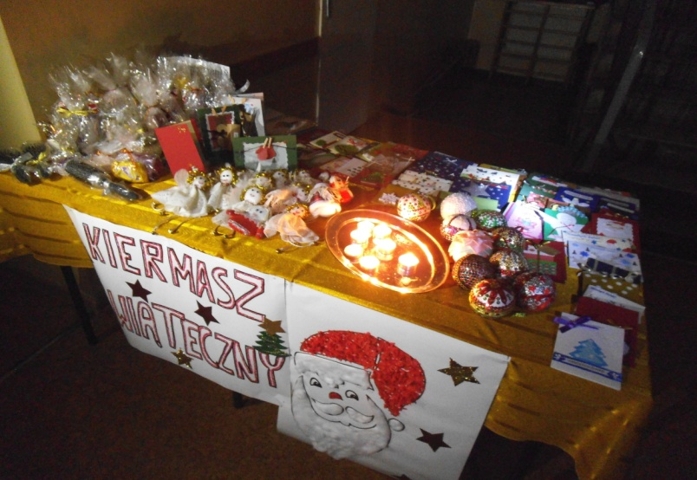
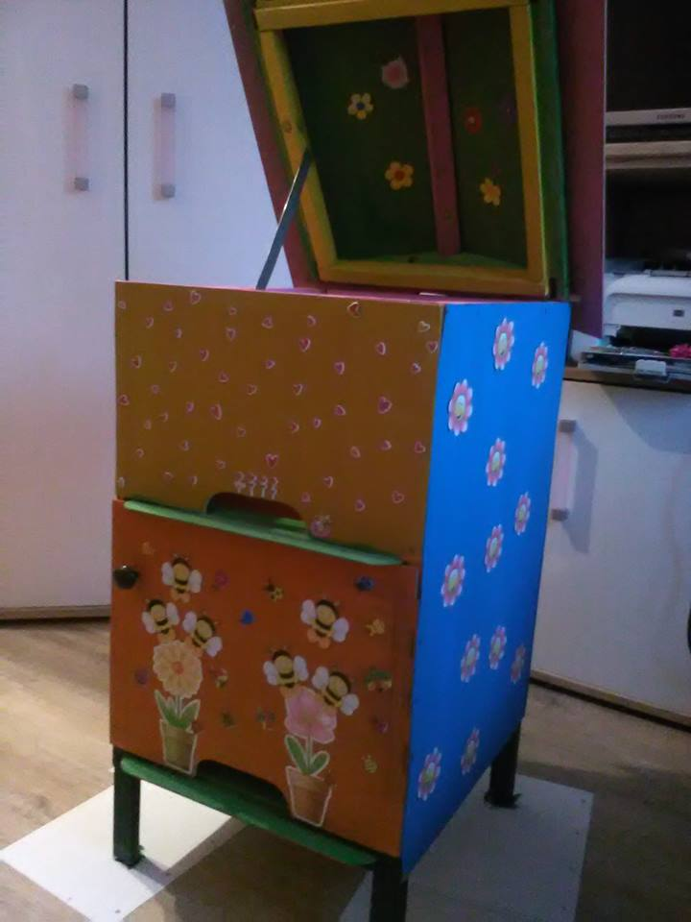
Kiermasze
BOŻONARODZENIOWE
MIODÓW

Slide 19
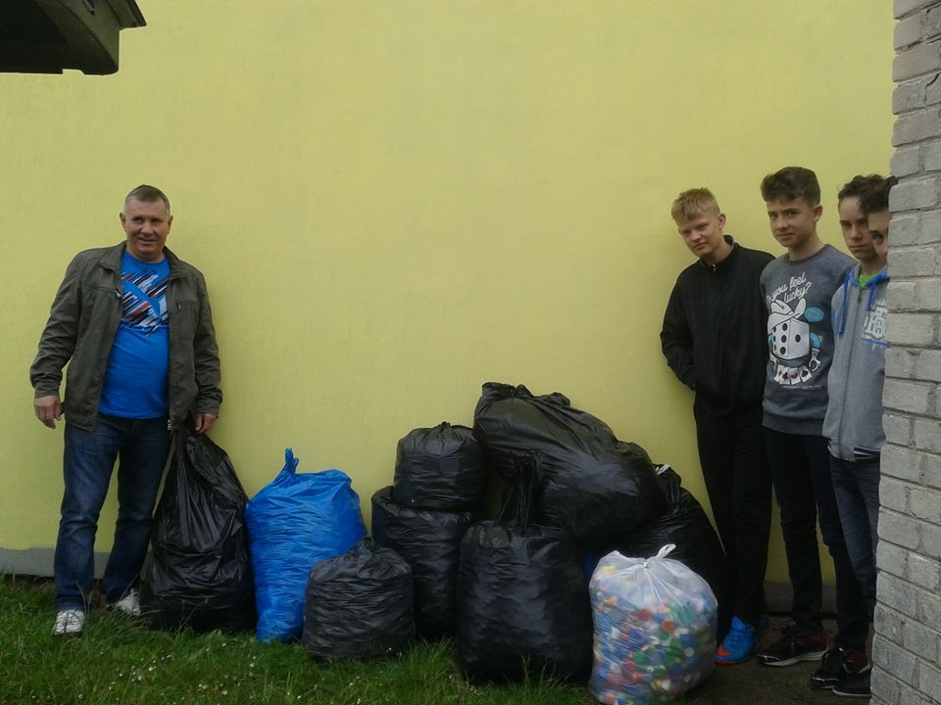
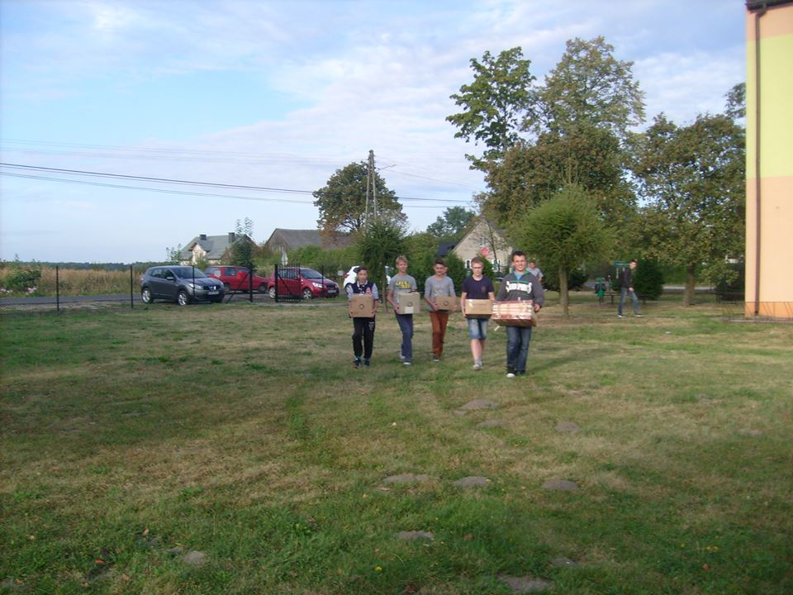
Zbiórka surowców wtórnych

Slide 20
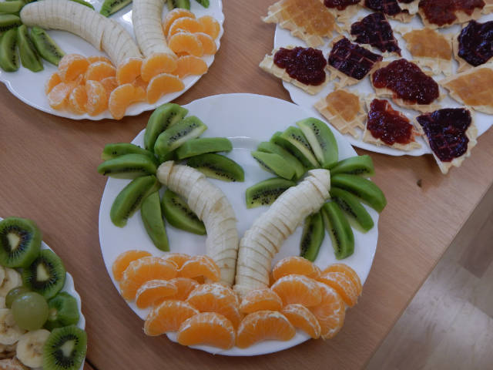
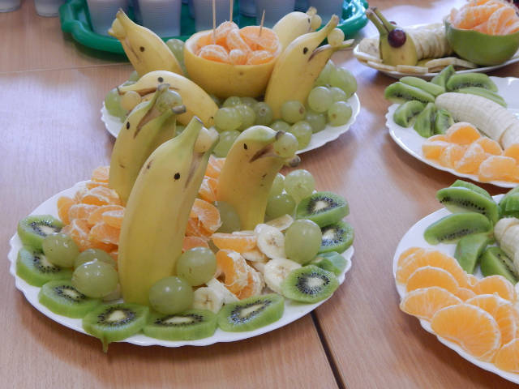
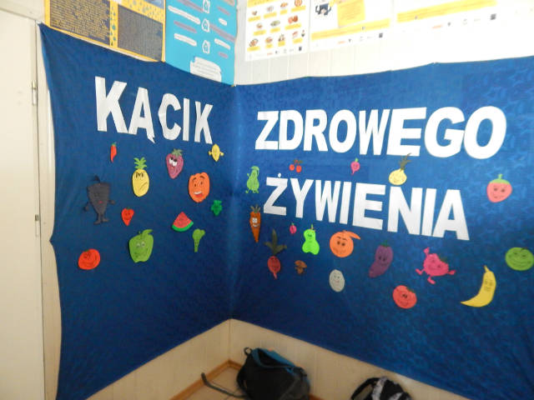
Kącik zdrowego żywienia

Slide 21
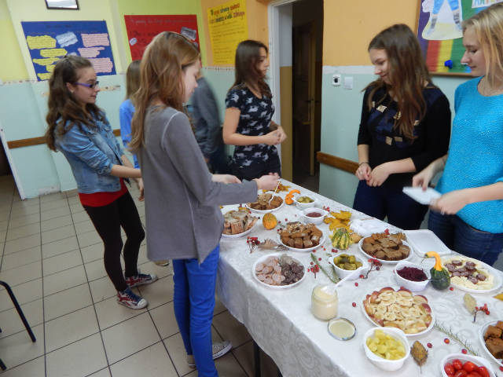
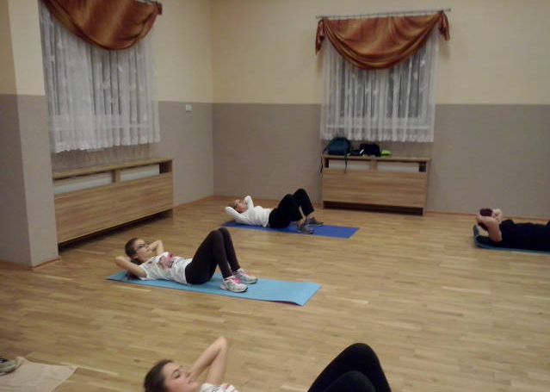
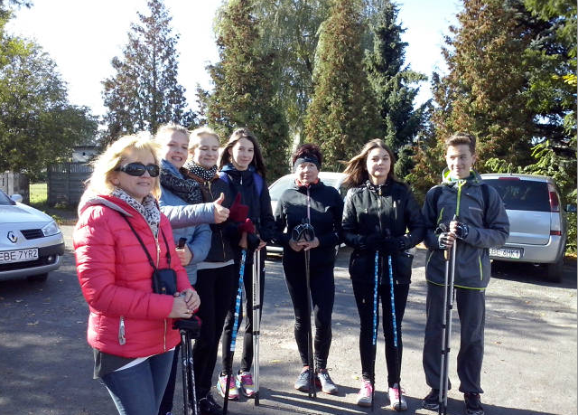
Tydzień zdrowego trybu życia

Slide 22
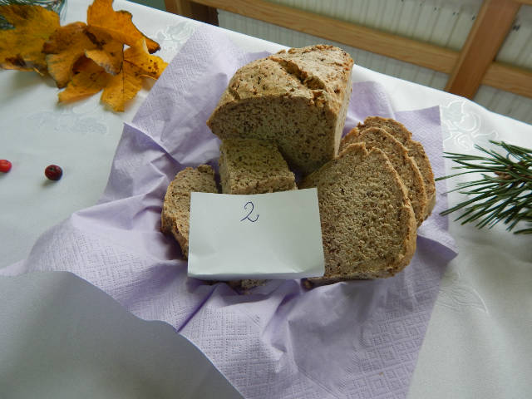
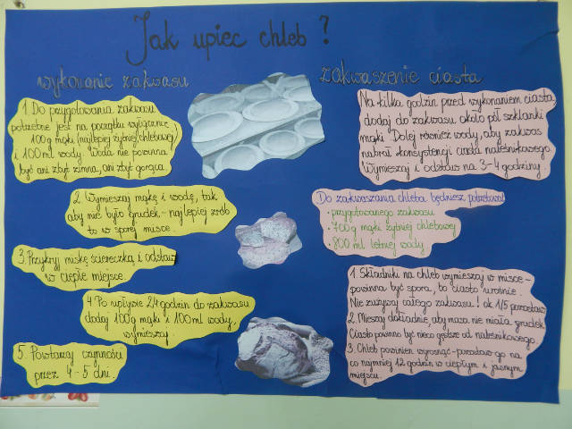

Slide 23
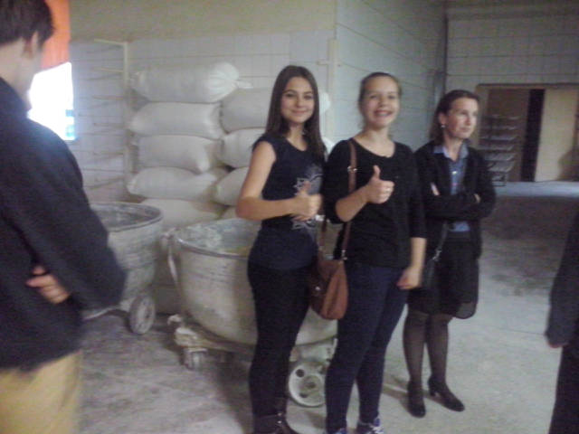
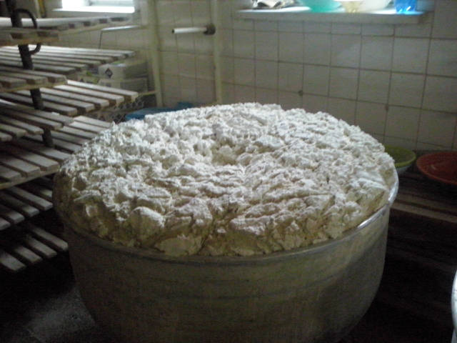
Wizyta w piekarni

Slide 24
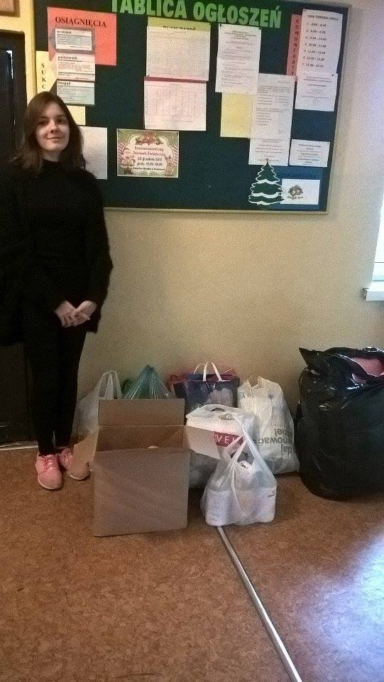
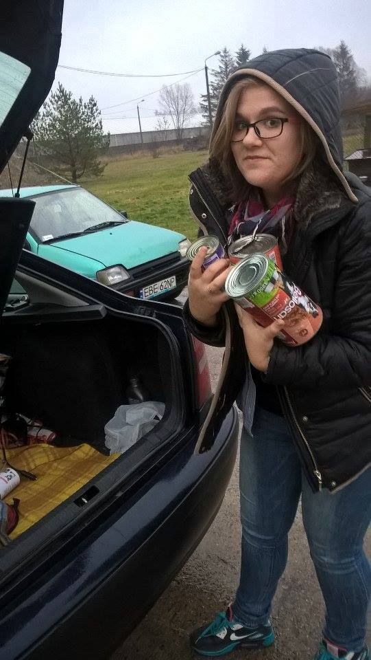
Zbiórka karmy dla zwierząt

Slide 25
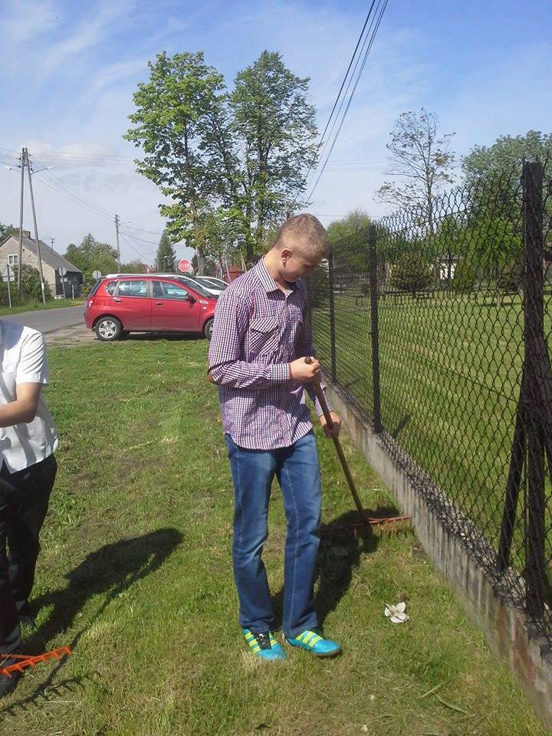
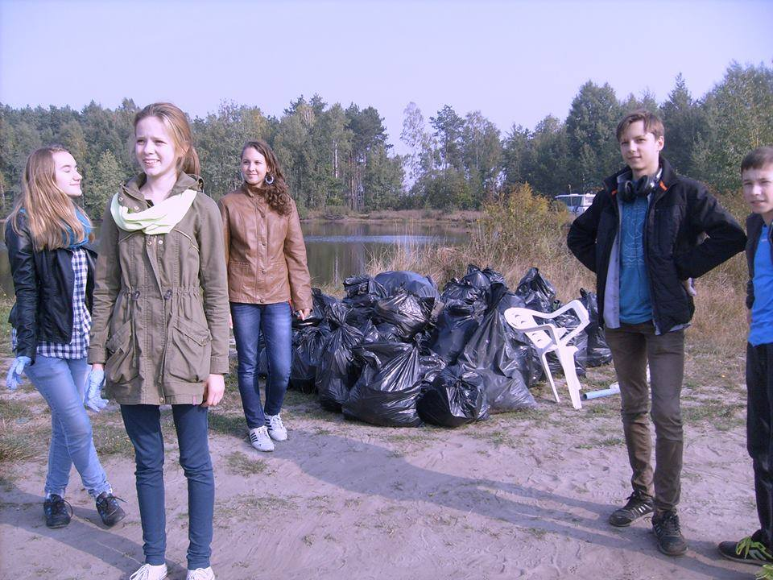
Sprzątanie terenów zielonych w okolicach szkoły

Slide 26
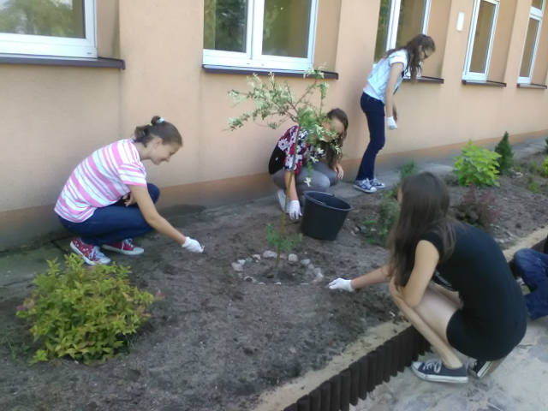
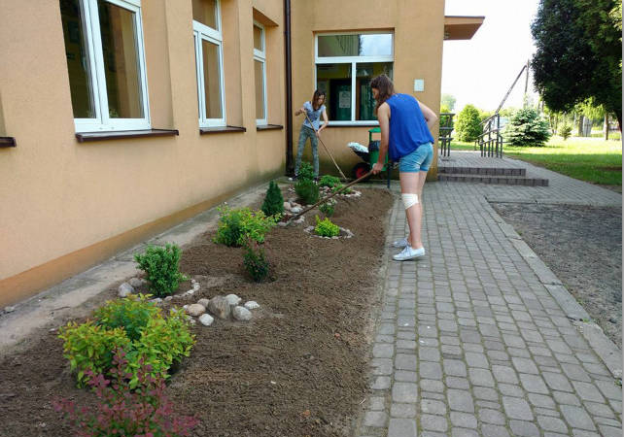
Szkolny ogródek

Slide 27
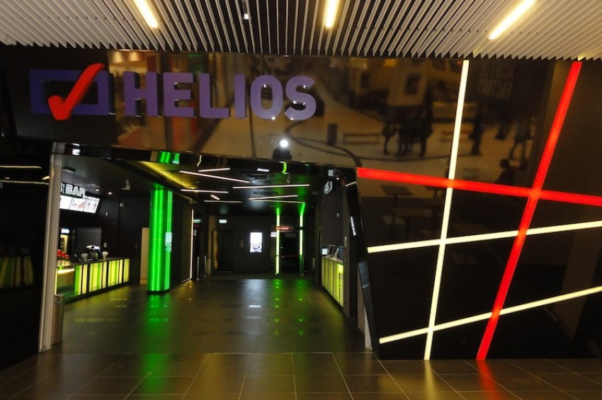
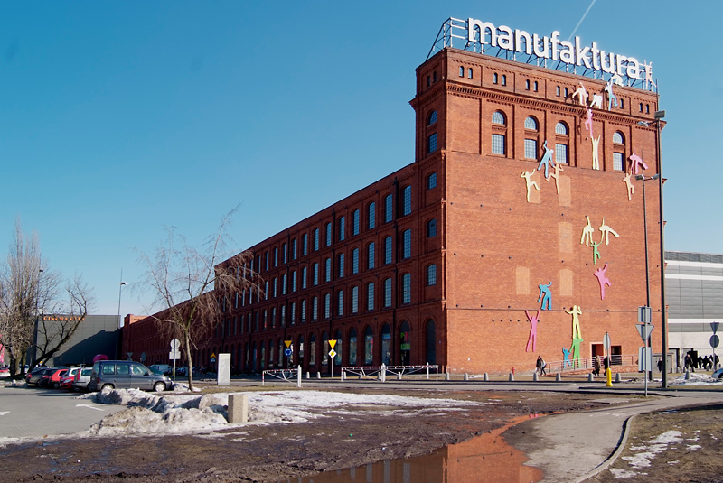
Wyjazdy do kina i teatru

Slide 28
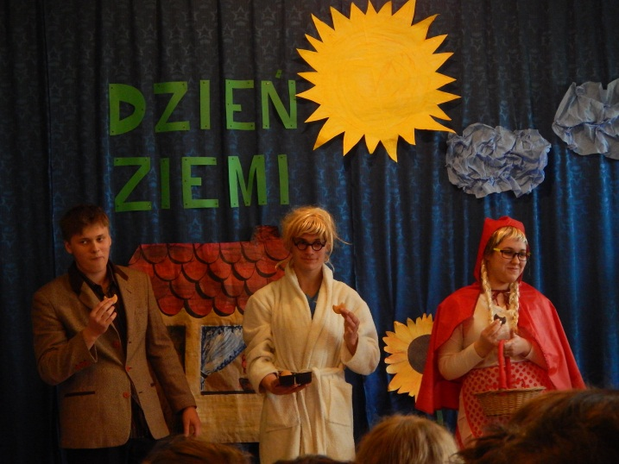
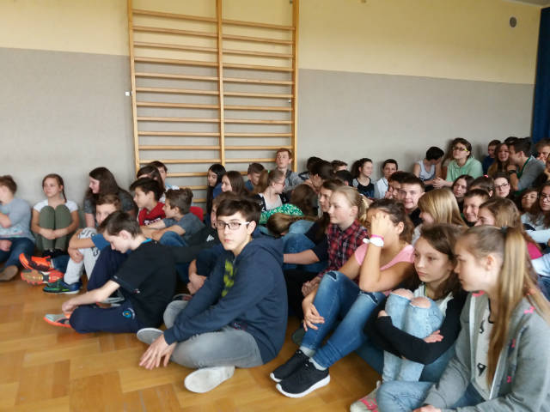
Uroczystości szkolne

Slide 29
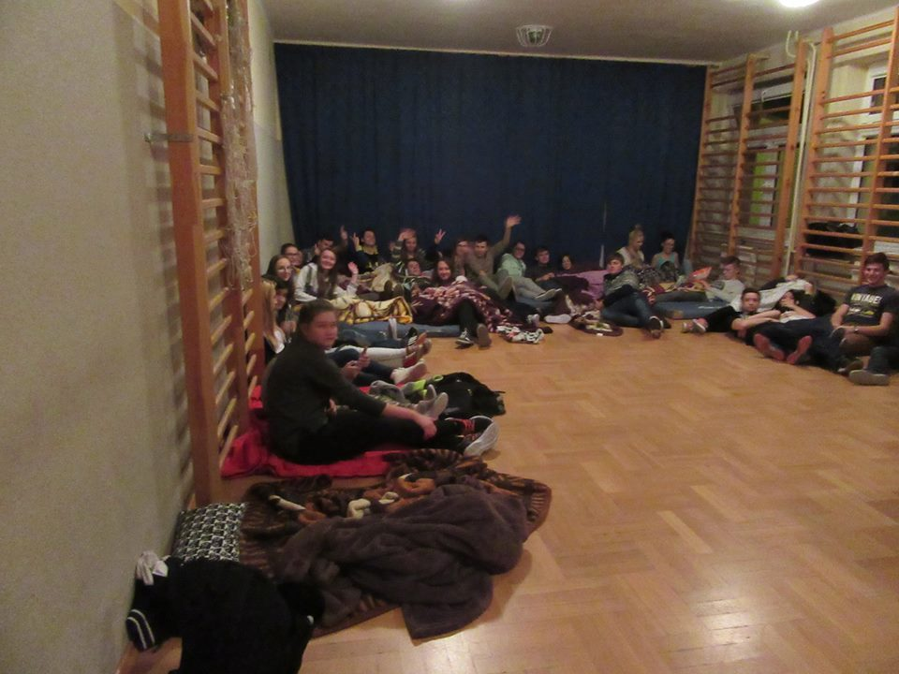
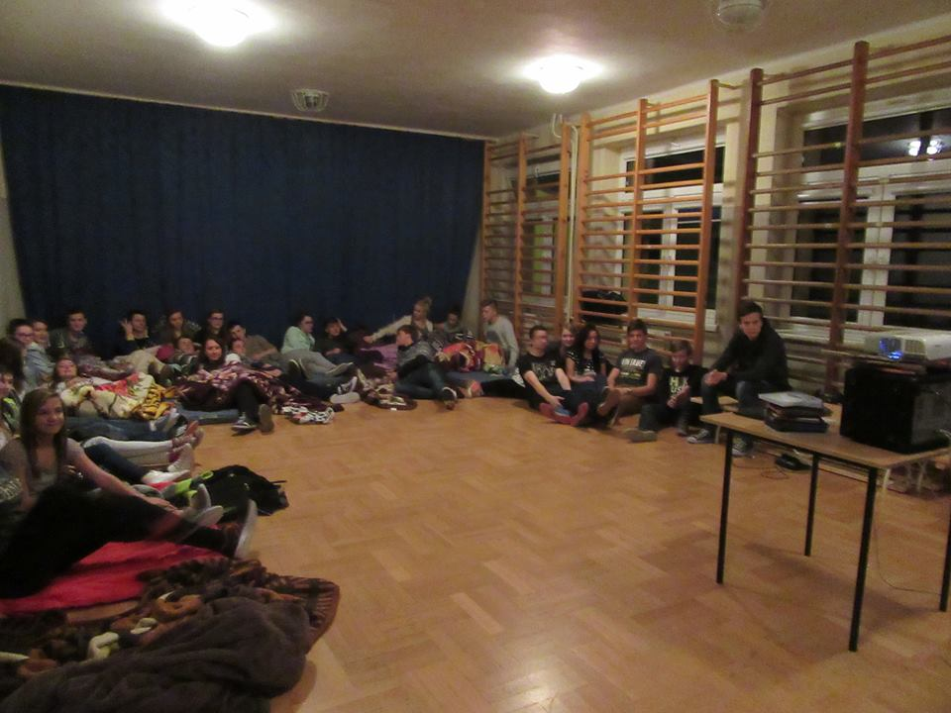
Noc w szkole

Slide 30
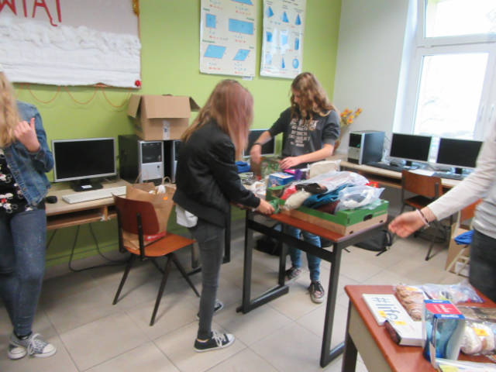
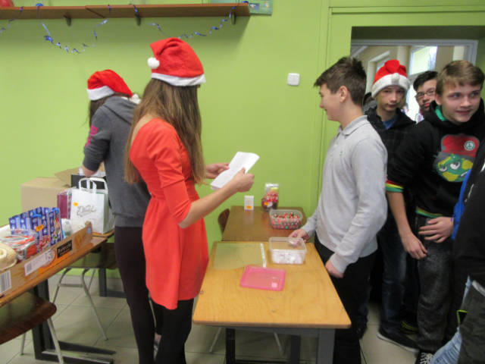
Mikołajkowa loteria fantowa

Slide 31
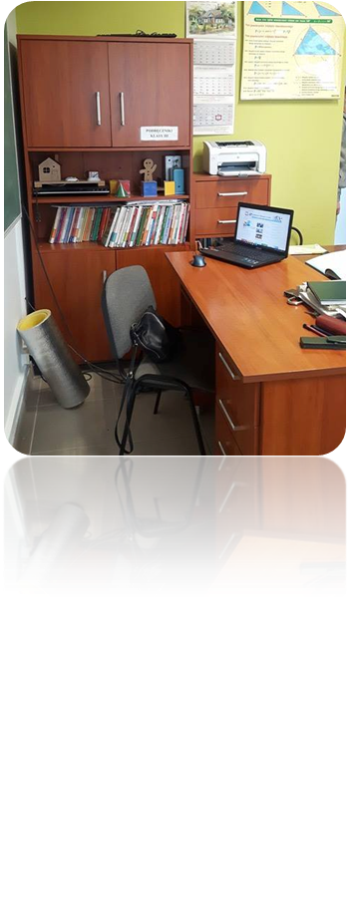
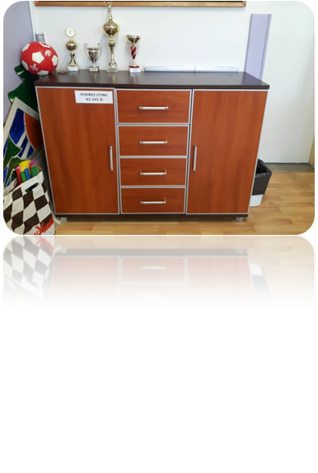
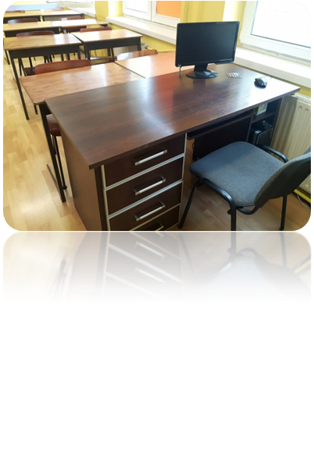
W CIĄGU 15 LAT SPÓŁDZIELNIA UCZNIOWSKA „KRAMIK” SWOJE ZYSKI PRZEZNACZYŁA NA:
ławki (kl. nr 13)
laptop (kl. nr 14)
DVD (kl. nr 14)
komputer (kl. nr 12)
meble – szafki i biurka (kl. nr 11,12,14)

Slide 32
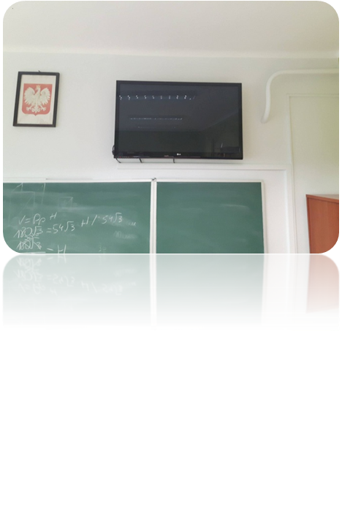
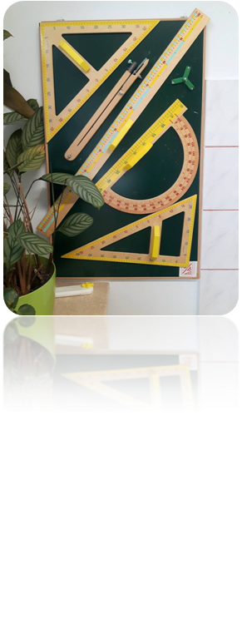


tablica interaktywna (kl. nr 13)
2 telewizory (kl. nr 10 i 14)
tablica (kl. nr 14)
tablica z przyrządami geometrycznymi (kl. nr 14)
kamera

Slide 33

lodówka (sklepik)
część korytarza na sklepik
notebook – do celów socjalnych
ławki w okolicy szkoły
liczne pomoce dydaktyczne

Slide 34


książki młodzieżowe do biblioteki szkolnej
nagrody w licznych konkursach szkolnych
dofinansowanie do wycieczek i wyjazdów
nagrody dla sklepikarzy
dofinansowanie dla 10 – tki sportowców
dofinansowanie do spektaklów w szkole
ufundowanie maskotek dla najmilszej pary absolwentów

Slide 35

W ubiegłym roku szkolnym nasza spółdzielnia brała udział w dwóch konkursach:
Na Najlepszą Spółdzielnię Uczniowską w Kraju, gdzie zajęła II miejsce !
Zdrowa żywność – zdrowa przyroda – zdrowy człowiek,gdzie również dostaliśmy wyróżnienie.

Slide 36




Slide 37
DZIĘKUJEMY ZA UWAGĘ! ☺ PROSIMY O DALSZĄ WSPÓŁPRACĘ

